Slide 1



МУНИЦИПАЛЬНАЯ АНТИНАРКОТИЧЕСКАЯ КОНФЕРЕНЦИЯ
ИТОГИ РАБОТЫ ПО ФОРМИРОВАНИЮ
КУЛЬТУРЫ ЗДОРОВОГО И БЕЗОПАСНОГО ПОВЕДЕНИЯ ПОДРОСТКОВ И МОЛОДЕЖИ В УСЛОВИЯХ
ПАНДЕМИИ КОРОНАВИРУСНОЙ ИНФЕКЦИИ.
АКТУАЛЬНЫЕ ВОПРОСЫ ПРОФИЛАКТИКИ ПОТРЕБЛЕНИЯ
ПАВ В МОЛОДЕЖНОЙ СРЕДЕ.
ЗАДАЧИ НА НОВЫЙ ПЕРИОД
КОНДИНСКАЯ Татьяна Юрьевна
заместитель Мэра ЗАТО Северск по социальной политике
02.12.2022

Slide 2



Социально-психологическое тестирование подростков

Slide 3
Муниципальная программа
«Профилактика алкоголизма, наркомании, токсикомании и ВИЧ-инфекции среди
подростков и молодежи ЗАТО Северск»
433,97 тыс. руб.
Плановый показатель | 2020 г. | 2021 г. | 2022 г.
 | 135 | 130 | 125
Количество обучающихся 7-11 классов с явным риском вовлечения / % от всех обучающихся, прошедших СПТ | 125/ 3,56% | 22/ 0,61% | 28/ 0,74%
2022

Slide 4

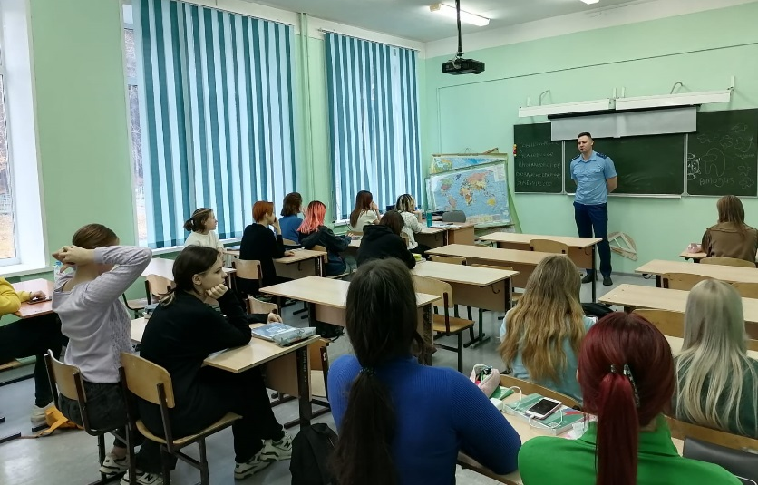
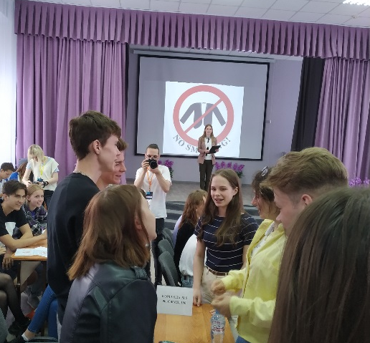

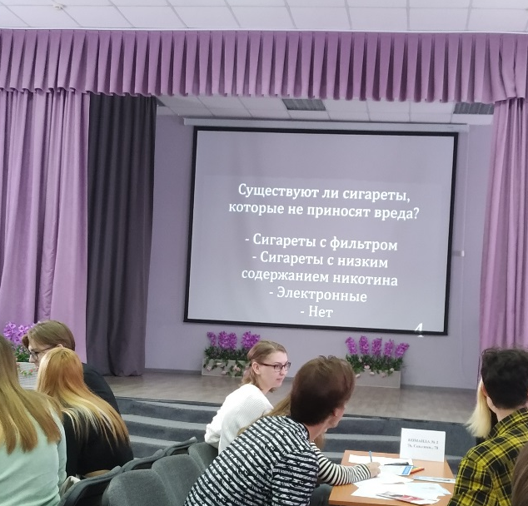
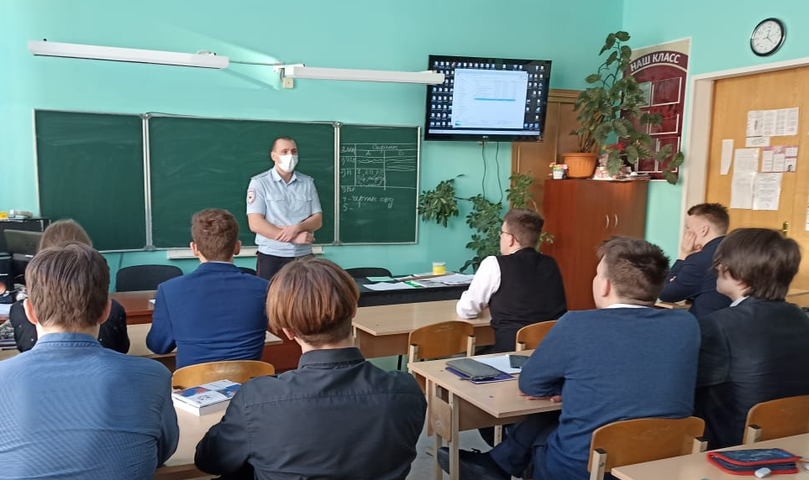

Slide 5
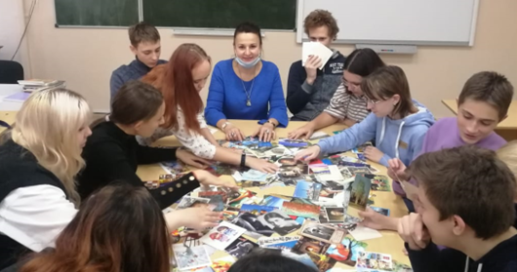
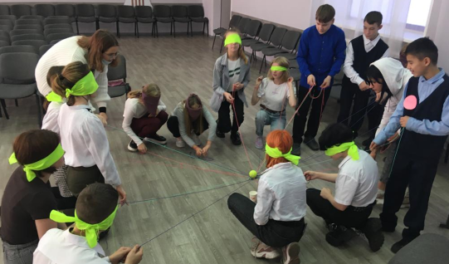
В 2021 и 2022 году
в тренингах
приняли участие
более 1500
подростков
Программа
«Дискавери»
для обучающихся
7-8 классов

Slide 6

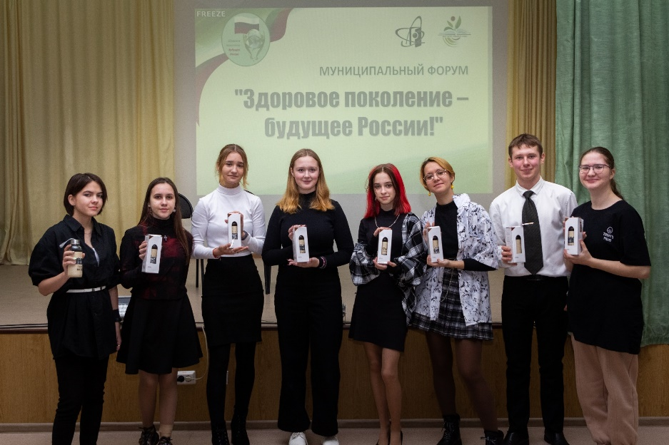

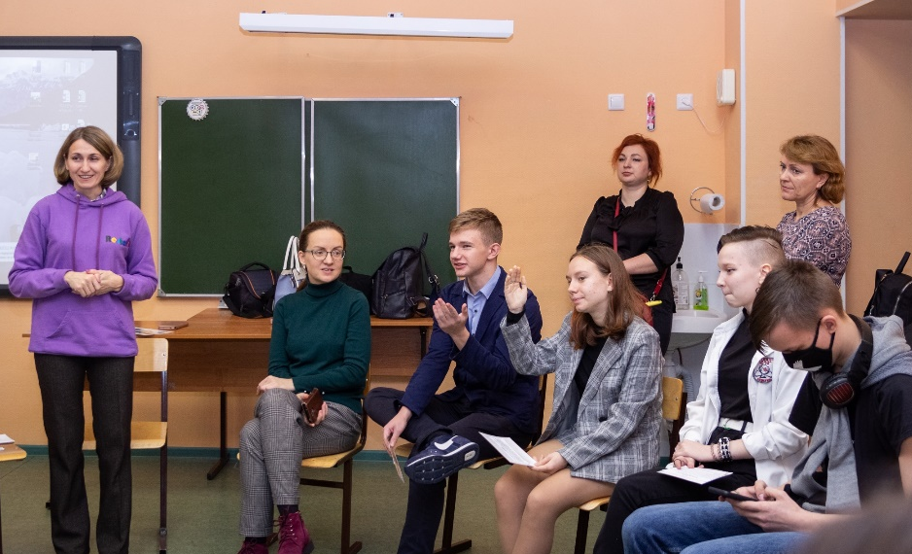


Форум
«Здоровое поколение – будущее России!»
В 2021 и 2022 году
в очных мероприятиях форума
приняли участие
245 обучающихся

Slide 7

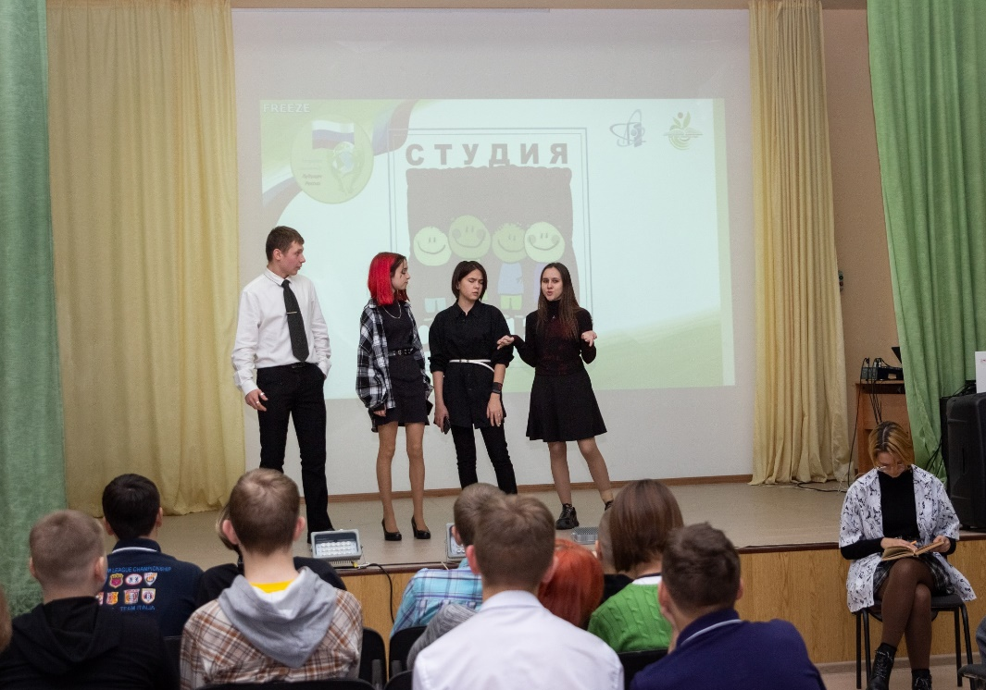
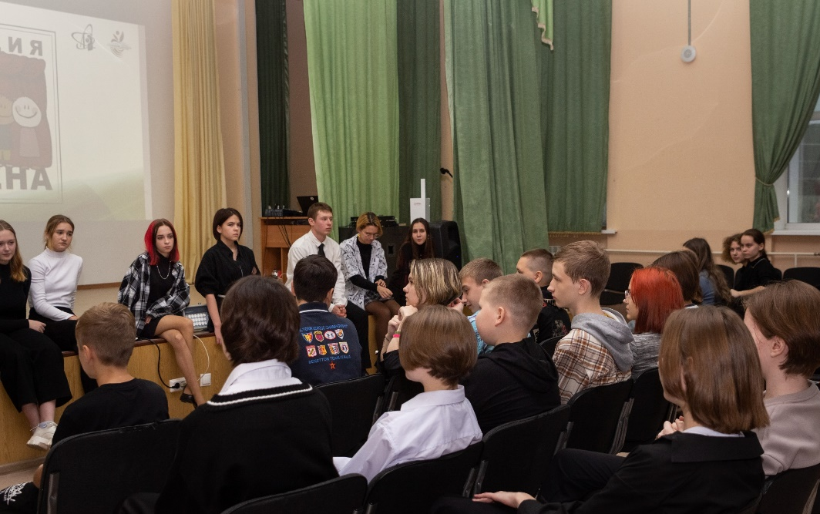
Внеурочная
деятельность
Вовлечены во внеклассную деятельность
более 90% обучающихся
«Школьная служба примирения»
17 школ
40 педагогов
70 обучающихся
10 социальных партнёров

Slide 8
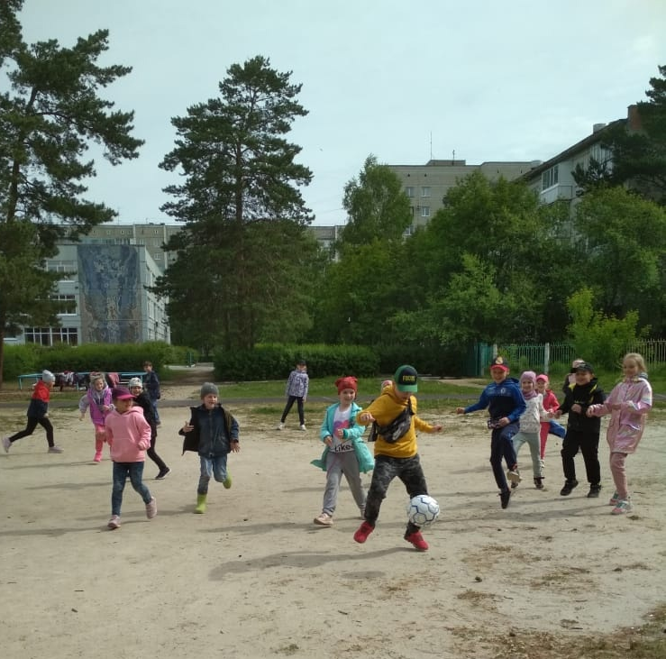
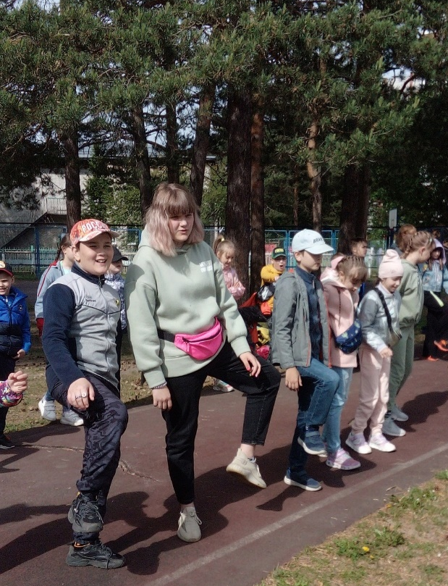
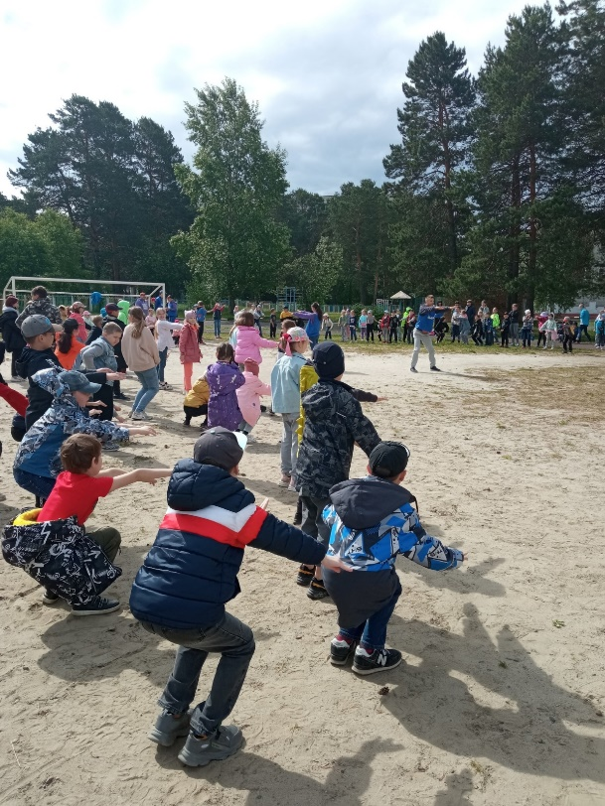
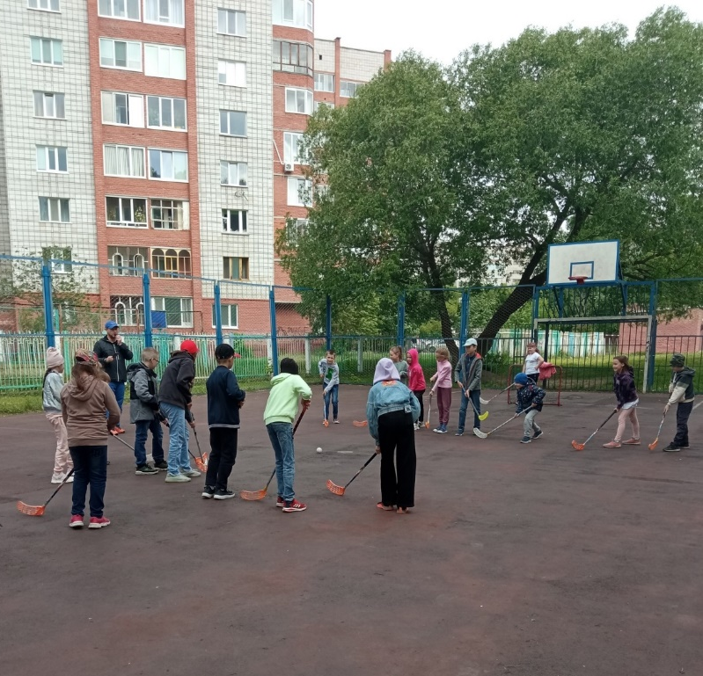
В июне 2022 года
более 1300 школьников
приняли участие в мероприятиях
в рамках месячника антинаркотической направленности

Slide 9
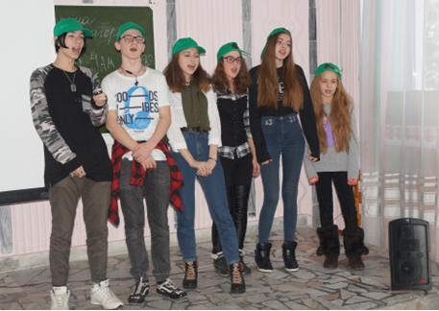
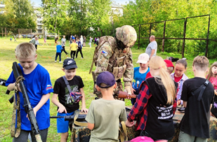
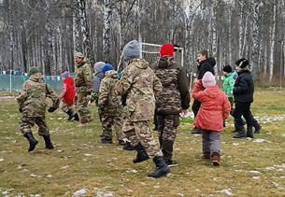
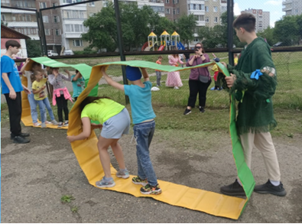
Проект
«Школа мужества»
психодиагностическое тестирование,
игровые тренинги,
игра «Молодецкие забавы»,
военно-тактическая игра «Лазертаг»,
дискуссионная площадка «Мужские качества»,
цикл волонтерских акций и полезных дел в г. Северске,
тренировки по рукопашному бою,
велопробег,
клуб «Мировоззрение».

Slide 10
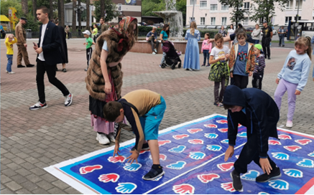
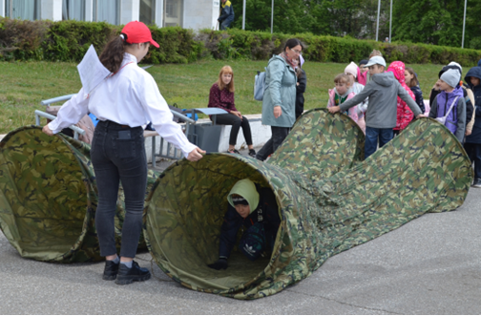
Волонтерский
центр ЗАТО Северск
За 5 лет проведено
более 35 мероприятий
с привлечением более 2500 подростков и молодежи ежегодно.
В маршах, акциях, флэшмобах принимают участие около 11 000 подростков.

Slide 11


Общественная организация «Родители против наркотиков» («Прозрение»)
г. Северска Томской области

Slide 12



Нон-стоп
«Не отнимай у себя завтра»
Vitaфест
«Свое завтра ТЫ выбираешь САМ!»

Slide 13

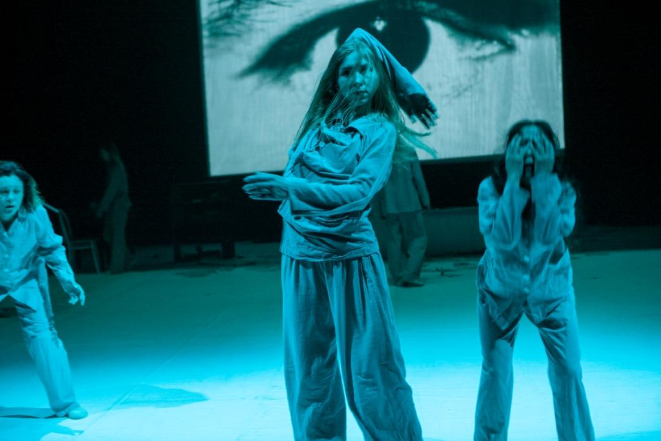
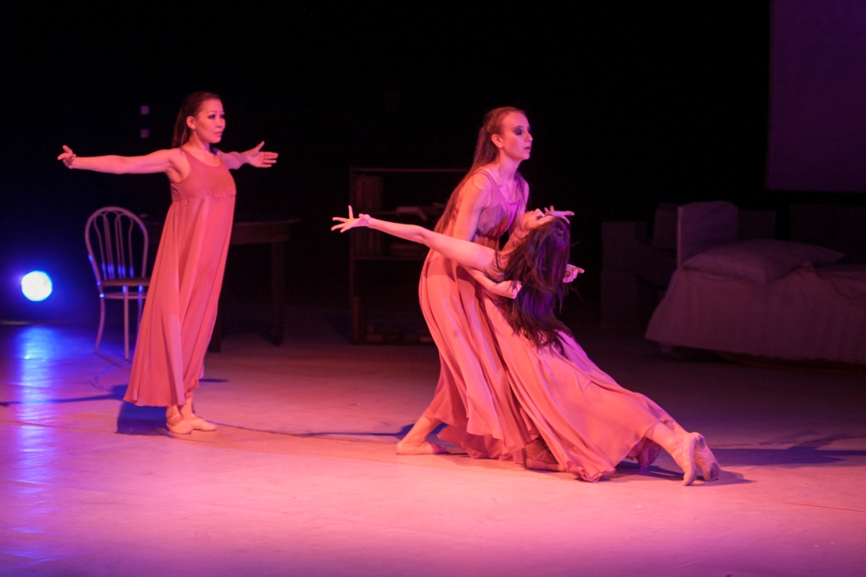
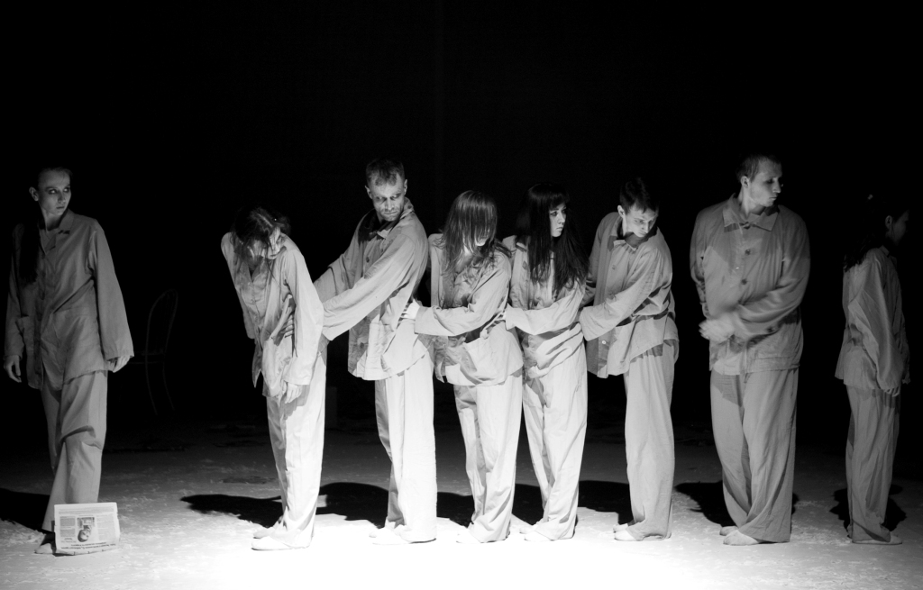

Slide 14

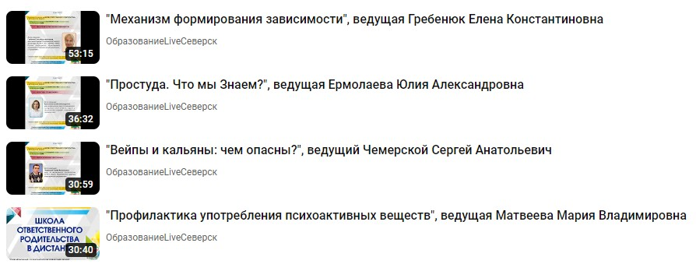
Муниципальный проект
«Школа ответственного родительства»
За 2022 год проведено
134 очных семинара-тренинга более 600 родителей приняло участие
На платформе ZOOM
более 660 просмотров семинаров и консультаций

Slide 15

2021 год - курсы повышения квалификации
«Проблемы подросткового возраста. Профилактическая работа в образовательной организации с несовершеннолетними»
Семинары-тренинги по профилактике раннего выявления немедицинского потребления наркотических и психотропных веществ несовершеннолетними для специалистов образовательных организаций
2022 год - курсы повышения квалификации
«Деликвентное и аутодеструктивное поведения подростков. Профилактическая работа с несовершеннолетними
в образовательной организации»

Slide 16
Динамика общей заболеваемости наркоманией в ЗАТО Северск
(на 10 тыс. населения)
Статистика
комиссии по делам несовершеннолетних
Годы | Всего (протокол/ человек) | Алкоголь (протокол/ человек) | Наркотики (протокол/ человек) | Газ (протокол/ человек)
2021 | 80/52 | 80/52 | 0/0 | 0/0
2022 (10 мес.) | 43/36 | 43/36 | 0/0 | 0/0

Slide 17
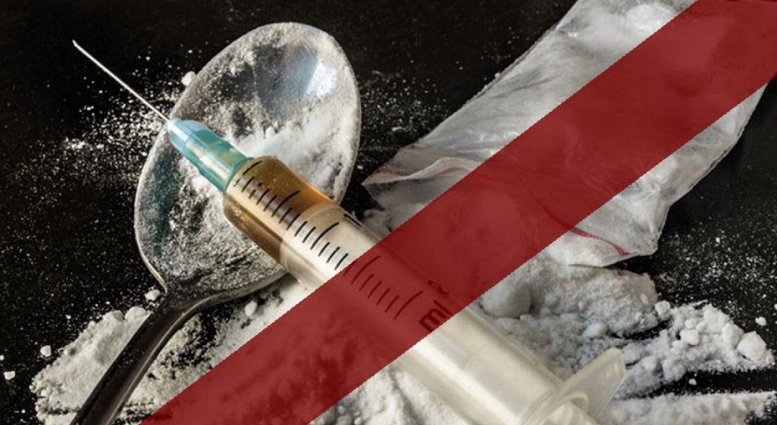
Несовершеннолетних, состоящих на учете с синдромом зависимости от наркотических средств и несовершеннолетних потребителей наркотических средств нет
Общая заболеваемость
наркоманией
остается
на одном уровне
Оценка наркоситуации в Томской области в 2021 году
г. Томск | Томская область | ЗАТО Северск
52 предкризисная | 25,2 сложная | 22 нейтральная

Slide 18

Администрация ЗАТО Северск Томской области
Спасибо за внимание!

